Slide 1
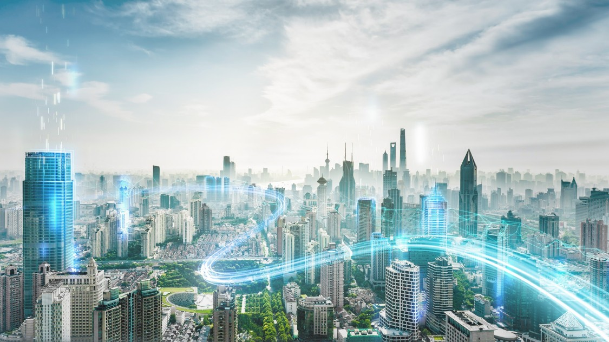
Echipamente și sisteme de automatizare utilizate la conducerea proceselor tehnologice în instalații de amoniac

Slide 2
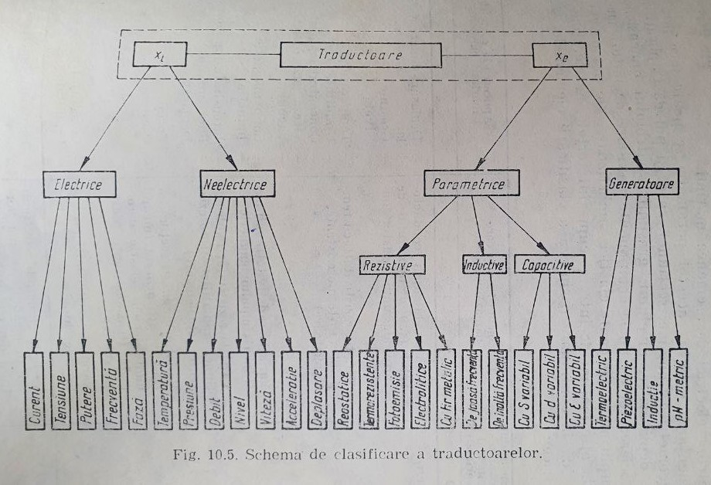
Traductoarele
CE ESTE UN TRADUCTOR?
CE TIPURI DE TRADUCTOARE EXISTĂ?

Slide 3
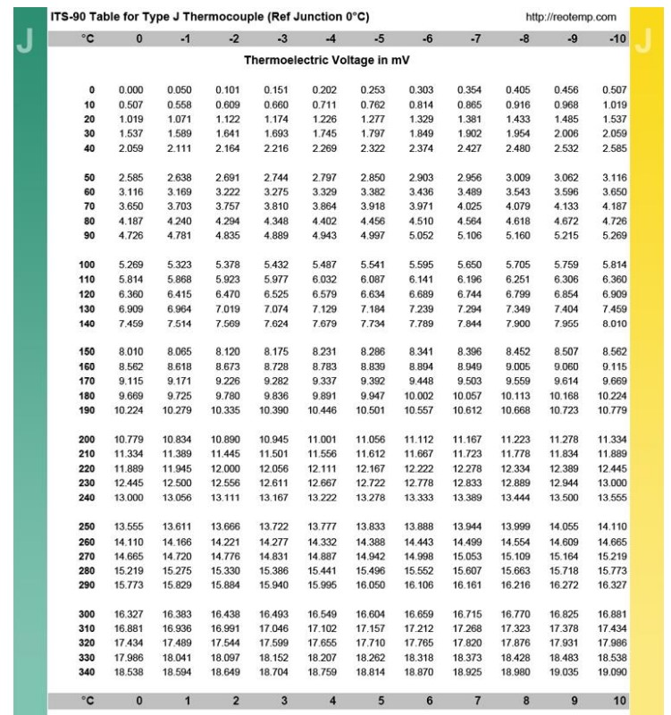
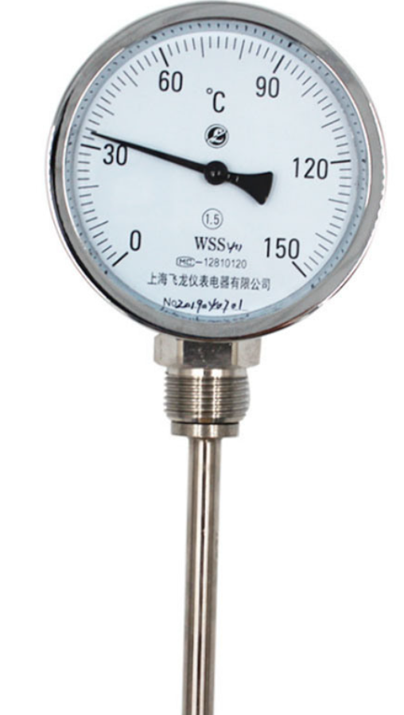
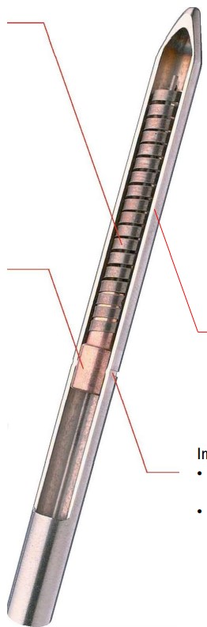
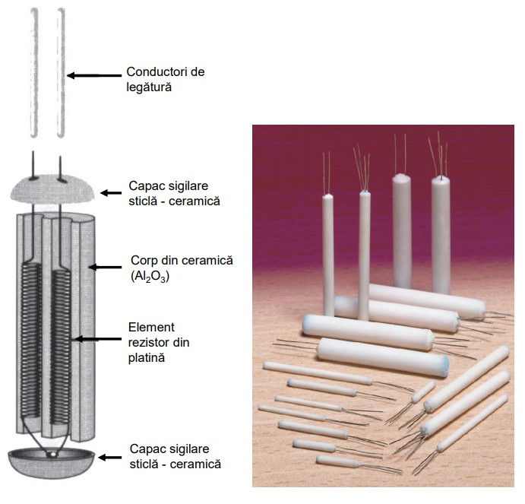
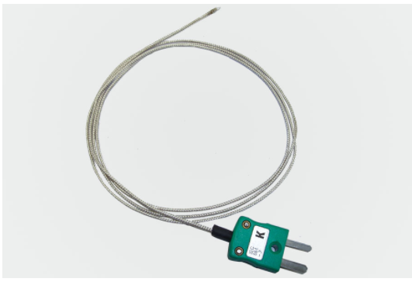
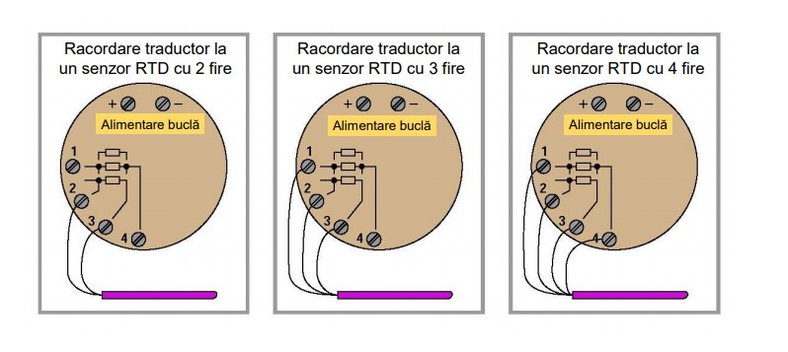
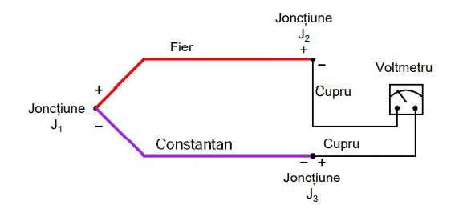
Traductoare de temperatură
Termocuplu
Termorezistență
Bimetal

Slide 4
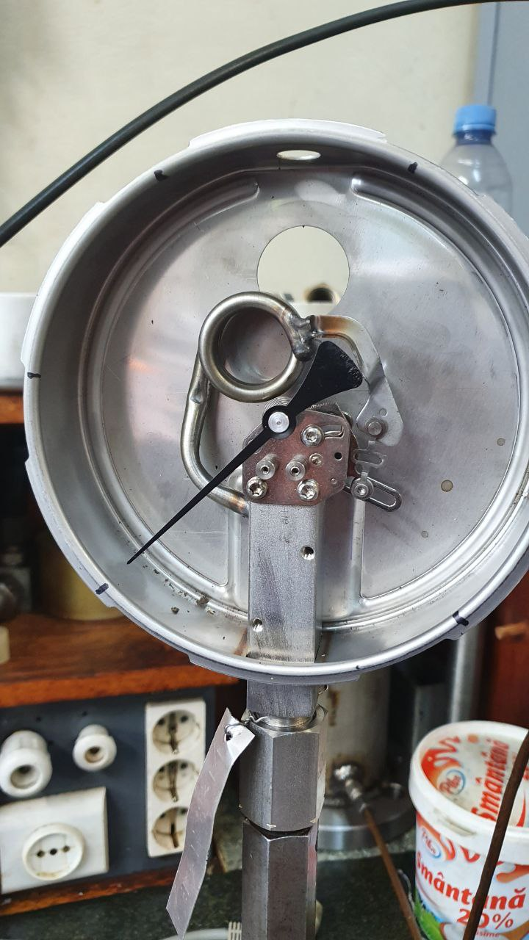
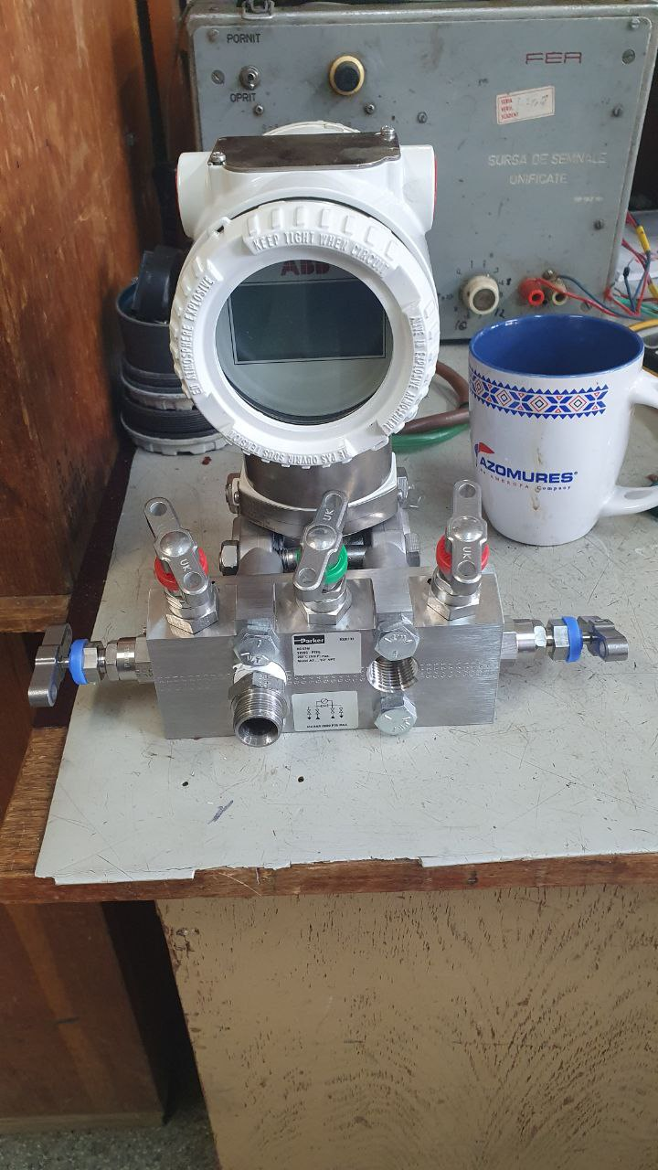
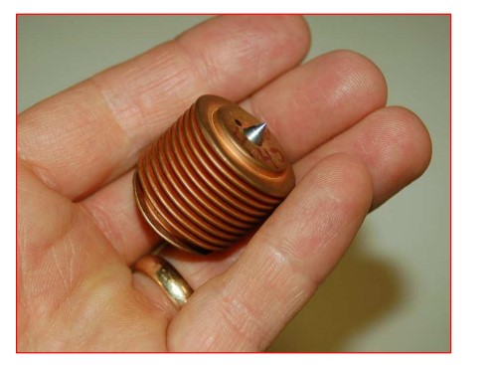
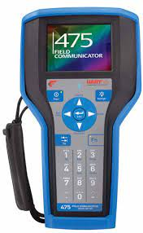
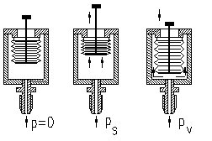
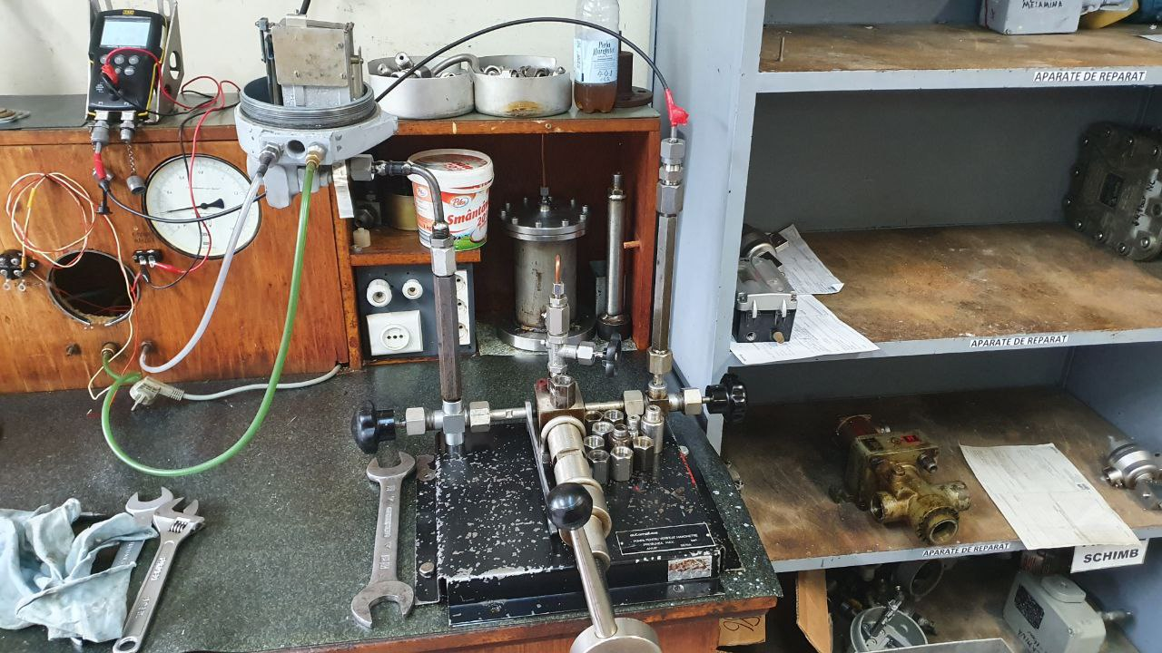
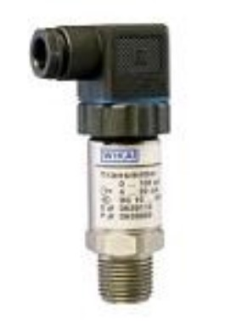
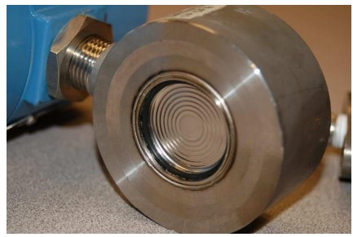
Traductoare de presiune
Diferențială
Burduf
Tub Bourdon
Presiune relativă/absolută(vacuum)

Slide 5
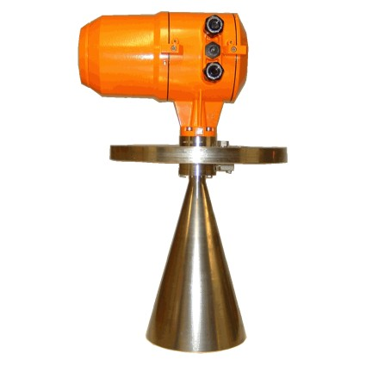
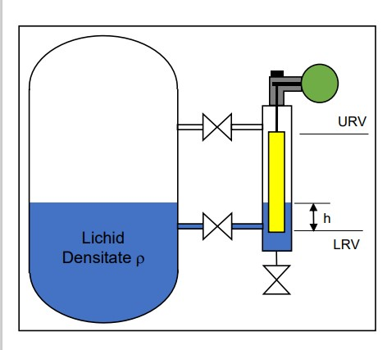
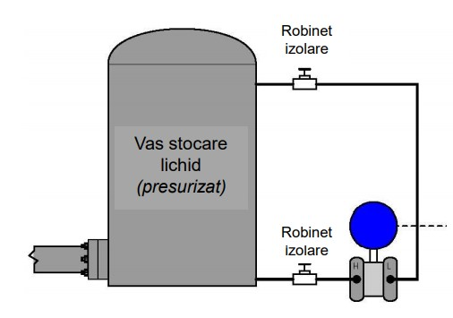
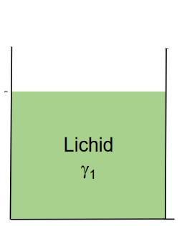
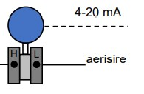
Traductoare de nivel
Cu vas deschis
Cu vas închis
Cu vas imersor

Slide 6
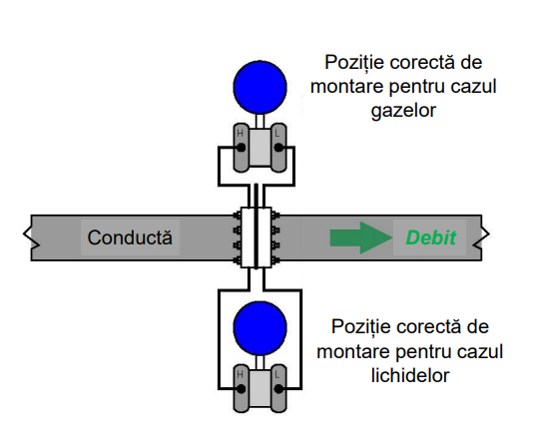
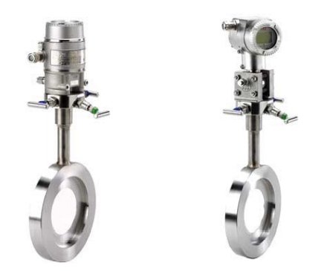
Traductoare de debit

Slide 7
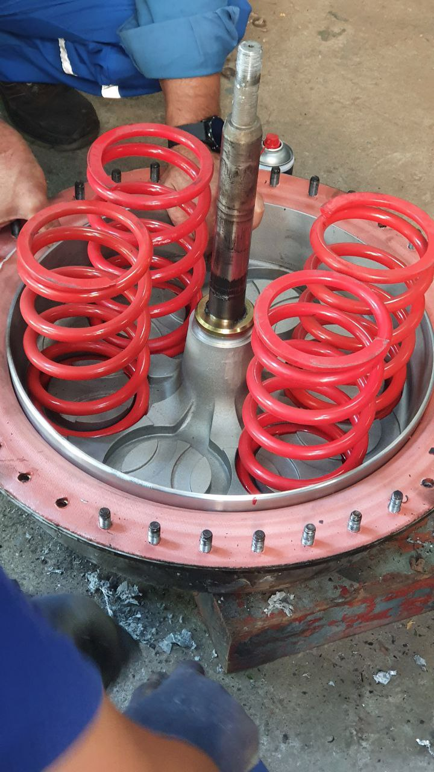
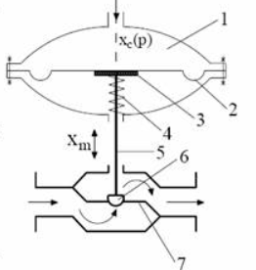
Elemente de execuție
Elemente de acționare | Electric | Motor rotativ
 |  | Solenoid
 | Pneumatic sau Hidraulice | Cu membrană
 |  | Cu piston
 |  | Cu distribuitor
Organ de execuție | Electric | Reostat
 |  | Intrerupător
 | Neelectric | Clapetă
 |  | Robinet

Slide 8
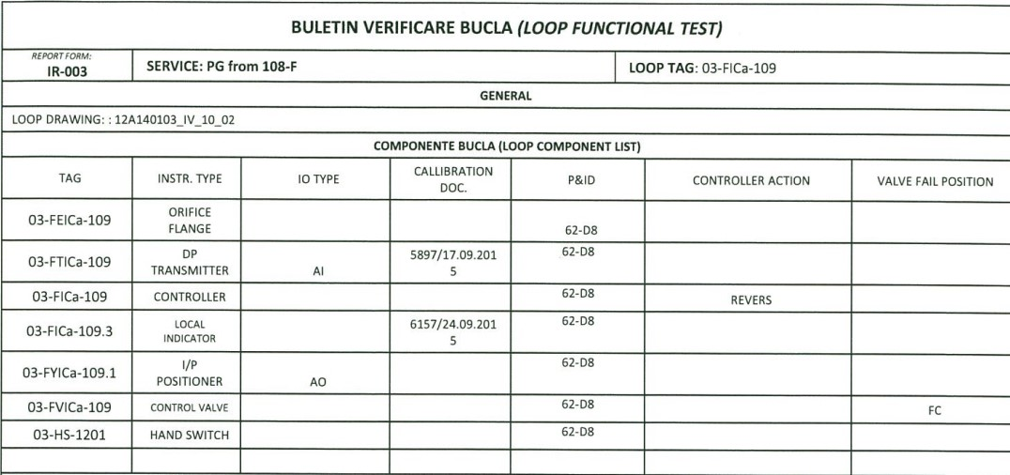
Bucla de reglare
Regulator
Element de execuție
Instalație tehnologică
Traductor

Slide 9
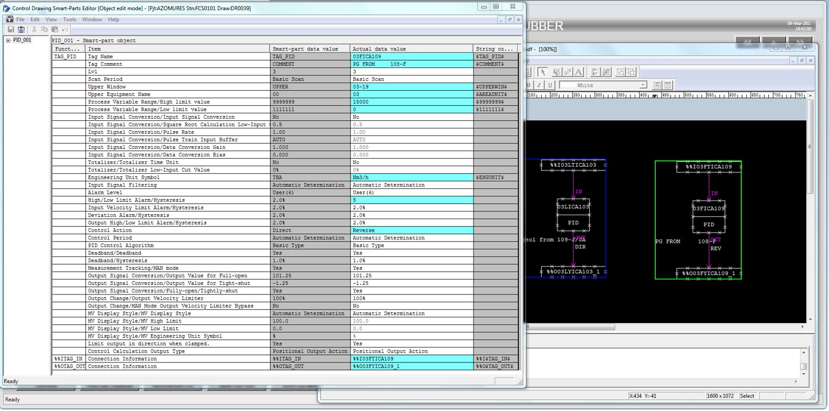
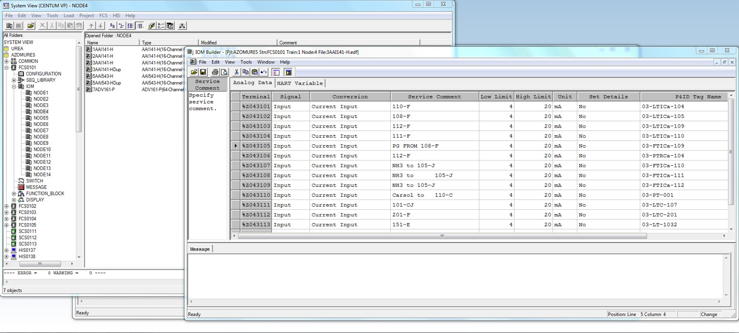
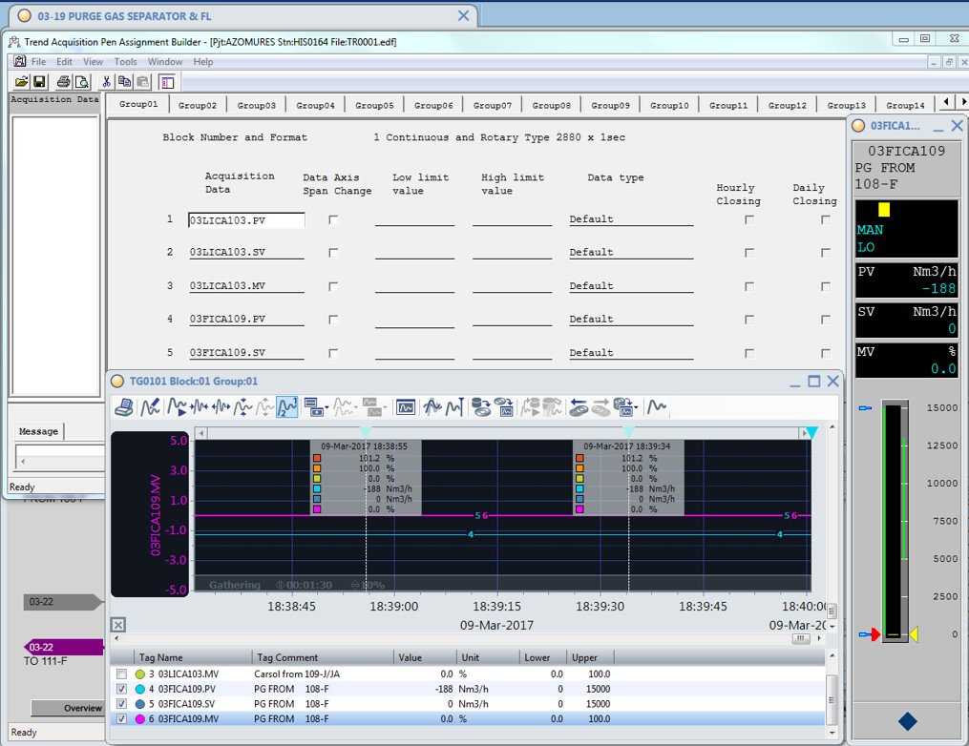
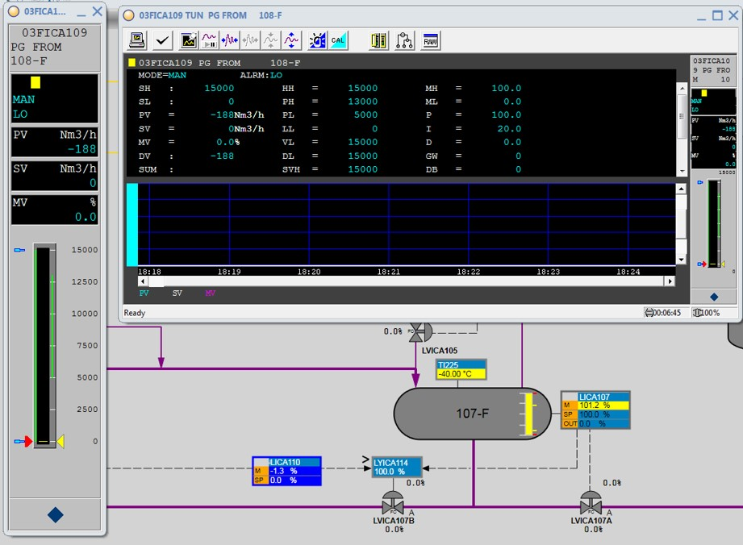
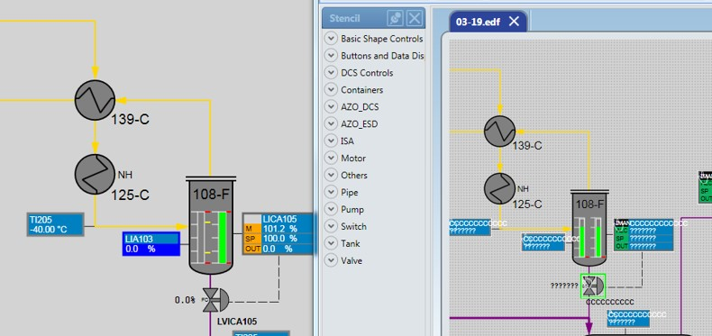
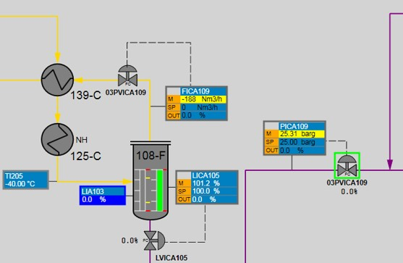
Configurarea unei bucle de reglare în sistemul DCS Yogogawa
2.Definirea logicii
5. Definirea trend-urilor
Alocarea semnalelor pe cartela I/O
3. Configurarea parametrilor de tunning
4. Adăugarea buclei pe pagina grafică
Before
After

Slide 10
Vă multumesc pentru atenție!

